Slide 1
Sustentabilidade
https://www.youtube.com/watch?v=jd1rm4gF8ko

Slide 2
Sustentabilidade, Inovação e Tecnologia
https://www.youtube.com/watch?v=0rz5uEh76kk

Slide 3
3M DO BRASIL
https://www.youtube.com/watch?v=qDrLmAL28Fg

Slide 4
Inovações Tecnológicas e Competitividade Organizacional
Prof. Antonio Lobosco

Slide 5
Inovação - Conceito
Freeman (1982):
Inovação é o processo de tornar oportunidades em novas ideias e colocar-las em prática de uso extensivo.

Slide 6
Inovação - Conceito
Inclui as atividades técnicas, concepção, desenvolvimento e gestão que resulta na comercialização de novos (ou melhorados) produtos, ou na primeira utilização de novos (ou melhorados) processos.

Slide 7

Inovação - Conceito
Inovação é a concepção de valor para uma empresa.
Quando uma empresa inova ela gera valor para seus clientes e captura valor.
Inovação é a exploração bem sucedida de novas ideias.

Slide 8
Para inovar é preciso CRIATIVIDADE
Para Zogbi (2014) criatividade possui diversos significados:
“Ideias Inovadoras”, “Expressão Artística”, “Algo Inédito”, “A solução de um problema” ou um “Processo para se atingir um objetivo”.

Slide 9
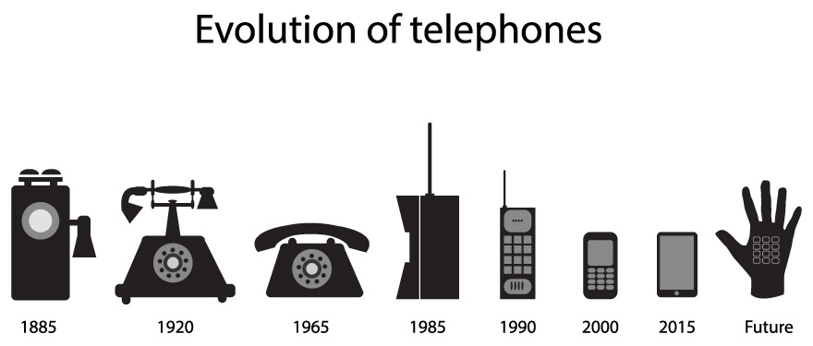

www.shutterstock.com 241380733

Slide 10
Papel do Governo
Promover e apoiar a Inovação no país.
Sistema Nacional de Inovação – SNI - rede de instituições públicas e privadas que interagem para promover o desenvolvimento científico e tecnológico de um país.

Slide 11
SNI Inclui
Empresas, Associações Empresariais, Universidades, Escolas Técnicas, Institutos de Pesquisa, Governo, Agências de Fomento e Agências Reguladoras, em um esforço de geração, importação, modificação, adaptação e difusão de inovações tecnológicas.

Slide 12
SNI - Patel e Pavitt (1994)
Países desenvolvidos, Estados Unidos, Alemanha, Japão, França, Reino Unido e Itália, possuem SNIs maduros, capazes de mantê-los na fronteira tecnológica internacional.

Slide 13
SNI - Patel e Pavitt (1994)
Suécia, Dinamarca, Holanda, Suiça, Coréia do Sul e Taiwan, e estão voltados basicamente à difusão (transmissão) da inovação, com forte capacidade doméstica de absorver os avanços técnicos gerados nos sistemas maduros.

Slide 14
SNI - Patel e Pavitt (1994)
Os países em desenvolvimento, caso do Brasil, Argentina, México, China e Índia, em geral, possuem sistemas incompletos, com infraestrutura tecnológica reduzida, possuem sistemas de Ciência e Tecnologia - C&T, mas não os transformaram ainda em efetivos sistemas de inovação.

Slide 15
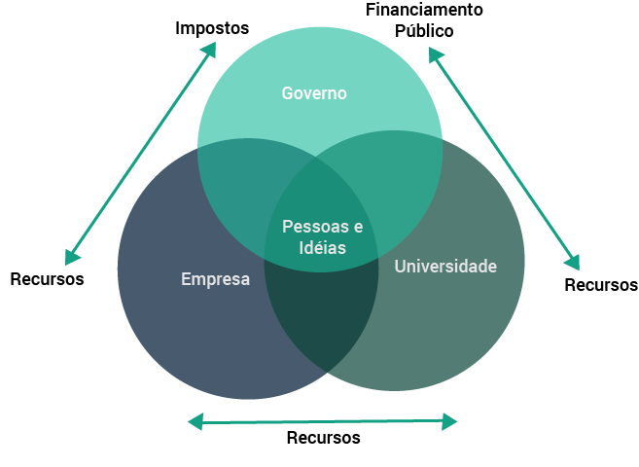
Hélice Tripla Fonte: Sbragia et al. (2006)

Slide 16
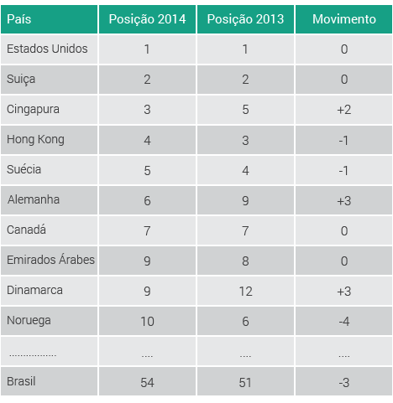
Baseia-se em:
Performance Econômica,
Eficiência do Governo,
Eficiência dos Negócios
Infraestrutura.
Economias mais competitivas - World Competitiveness Yearbook 2014 Fonte: Fundação Dom Cabral (2014)

Slide 17

Inovação no Mundo
Organização de Cooperação e Desenvolvimento Econômico – OCDE :
Fórum único onde governos trabalham em conjunto para resolver os desafios econômicos, sociais e ambientais referentes à globalização.
Site da OCDE - http://www.oecd.org/

Slide 18
Inovação no Mundo
A OCDE também se encontra na vanguarda dos esforços para compreender e ajudar os governos na resposta de novos desenvolvimentos e preocupações, tais como a governança corporativa, a economia da informação e os desafios do envelhecimento da população.

Slide 19
Inovação no Mundo
A OCDE criou os Manuais Frascati e Oslo que são publicações com o objetivo de orientar e padronizar conceitos, metodologias e construção de estatísticas e indicadores de pesquisa e desenvolvimento de países industrializados.

Slide 20
Inovação no Mundo
O Brasil não faz parte dos países membros da OCDE, porém, deve se espelhar neste manual para possibilitar o desenvolvimento das empresas e do país.
O principal aspecto esta no governo analisar os principais itens citados pelo manual para o desenvolvimento de inovações.

Slide 21
Referências
FREEMAN, C. The economics of industrial innovation. 2. ed. London: Frances Pinter, 1982.
ÍNDICE de competitividade global – 2014. Fundação Dom Cabral. Disponível em:http://www.fdc.org.br/blogespacodialogo/Documents/indice_competitividade_mundial2014.pdf. Acesso em 29.04.2015.
MANUAL DE FRASCATI: Proposta de práticas exemplares para inquéritos sobre investigação e desenvolvimento experimental, p. 23. [Original: Organization for Economic Co-operation and Development (OCDE): the measurement of scientific and technological activities. Proposed standard practice for surveys on research and experimental development – Frascati Manual, 2002.]

Slide 22
Referências
MANUAL DE OSLO: Proposta de diretrizes para coleta e interpretação de dados sobre inovação tecnológica. Tradução da Financiadora de Estudos e Projetos (FINEP). Paris: OCDE, 2005. Disponível em: <http://www.finep.gov.br/imprensa/sala_imprensa/oslo2.pdf>. Acesso em: 02 maio 2015.
SÁBATO, Jorge; BOTANA, Natalio. La ciencia y la tecnología en el desarrollo futuro de América Latina. Revista de la Integración, v. 1, n. 3, p. 15-36, 1968.
SBRAGIA, Roberto; STAL, EVA; CAMPANÁRIO, Milton de Abreu; ANDREASSI, Tales. Inovação: como vencer o desafio empresarial. São Paulo: Ed. Ciclo, 2006. ZOGBI, Edson. Criatividade: O comportamento inovador como padrão natural de viver e trabalhar. São Paulo: Ed. Atlas, 2014.

Slide 23
Inovação em Micro e Pequenas empresas
https://www.youtube.com/watch?v=Bm9ua29oJv4

Slide 24
Inovação e Sustentabilidade
https://www.youtube.com/watch?v=QwodJ87SyHw

